Slide 1
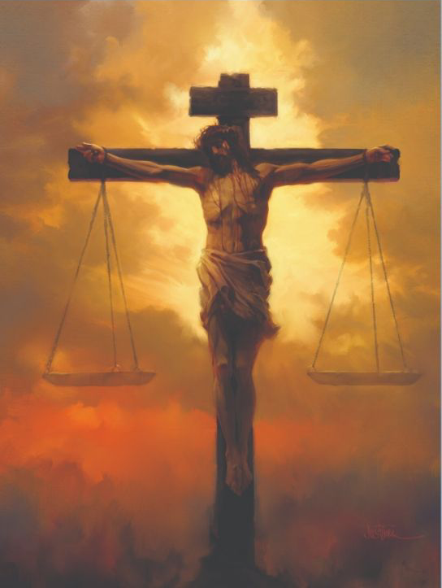

Slide 2
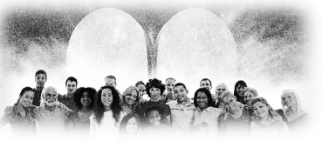
Para Memorizar
«Si alguno dice: “Yo amo a Dios”, pero odia a su hermano, es mentiroso, pues el que no ama a su hermano a quien ha visto, ¿cómo puede amar a Dios a quien no ha visto?»
(1 Juan 4: 20).

Slide 3
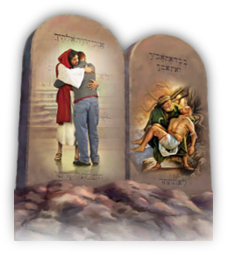
Enfoque del Estudio
El gobierno de Satanás está limitado por Dios. El Príncipe de este mundo es un gobernante ilegítimo, especialmente desde el punto de vista de su carácter. Texto clave: 1 Juan 4:20; para el estudio de esta semana: Mateo 22: 34–40; Zacarías 7: 9–12; Salmo 82; Miqueas 6: 8; Mateo 23: 23–30; Lucas 10: 25–37. La lección de esta semana subraya dos ideas principales: 1) Justicia: el vínculo inquebrantable del amor hacia Dios y los demás. 2) Amor fallido: Cuando el amor y la justicia están desconectados.
Amor fallido: Cuando el amor y la justicia están desconectados. En las Escrituras, amar al prójimo implica acciones amorosas que incluyen compartir bienes materiales con las personas necesitadas. Amar al prójimo implica preocuparse por su bienestar. El amor abnegado de Cristo por nosotros es la base de nuestro conocimiento y práctica del amor. No amar a los demás significa no percibir al Dios que se revela en Jesucristo.
Si amamos a Dios, amaremos a los demás y sentiremos una genuina preocupación por la justicia centrada en el bienestar de las personas. Por el contrario, una desconexión entre el presunto amor hacia Dios y la práctica de la justicia en favor de los demás demuestra una falta de compromiso en el cumplimiento de los mandamientos de Dios. Tal era el caso del joven rico que presumía de obedecer los Mandamientos pero no mostraba amor a los pobres. Otro ejemplo en los evangelios es el del sacerdote y el levita en la parábola del Buen Samaritano. Ellos también presumían de seguir las normas de pureza, pero no expresaban compasión ni amor.

Slide 4
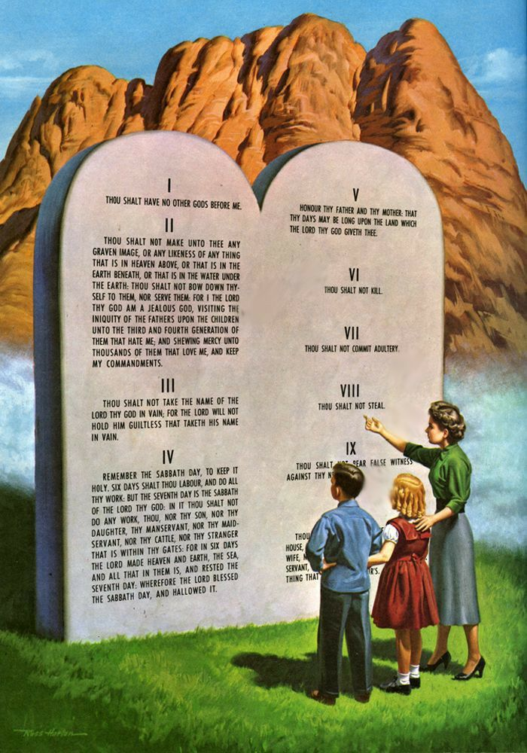
Sábado
Introducción a la Lección
C
omo hemos estado estudiando el amor y la justicia son inseparables, Dios ama la justicia. Por consiguiente, si amamos a Dios, también amaremos la justicia. Del mismo modo, si amamos a Dios, nos amaremos unos a otros. Parte del amor mutuo consiste en compartir la preocupación por el bienestar de quienes nos rodean. Cuando ortos sufren pobreza, opresión o cualquier tipo de injusticia, debemos de preocuparnos.
Cuando otros son oprimidos, no debemos mirar hacia otro lado. Debemos preguntarnos qué podemos hacer para promover el amor y la justicia de Dios de manera que reflejemos en nuestro estropeado mundo el carácter perfectamente recto y amoroso nuestro Señor. Así que la lección de esta semana subraya la idea de que amor a Dios implica preocuparse por las necesidades de los demos.
“Los siervos de Cristo no han de actuar según los dictados del corazón natural. Necesitan tener una íntima comunión con Dios, no sea que, bajo la provocación, el yo se levante y ellos dejen escapar un torrente de palabras inconvenientes, que disten mucho de ser como el rocío y como las suaves gotas que refrescan las plantas agostadas. Esto es lo que Satanás quiere que hagan; porque estos son sus métodos. Es el dragón el que se aíra, es el espíritu de Satanás el que se revela en la cólera y las acusaciones. Pero los siervos de Dios han de ser representantes suyos. Él desea que trafiquen únicamente con la moneda del cielo, la verdad que lleva su propia imagen e inscripción. El poder por el cual han de vencer al mal es el poder de Cristo. La gloria de Cristo es su fuerza. Han de fijar sus ojos en su hermosura. Entonces podrán presentar el evangelio con tacto y amabilidad divina. Y el espíritu que se mantiene amable bajo la provocación hablará más eficazmente en favor de la verdad que cualquier argumento” (El Deseado de todas las gentes, p. 319. 320).

Slide 5
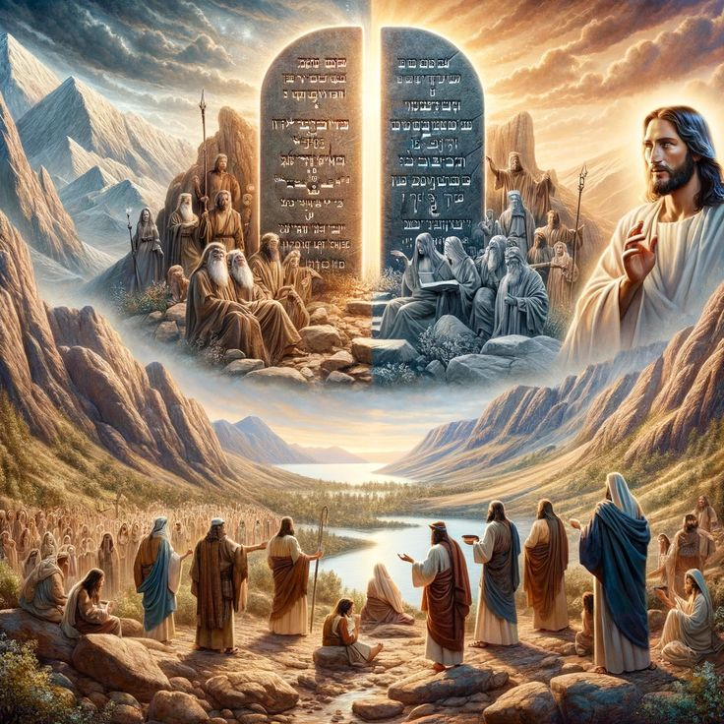
Domingo
LOS DOS MANDAMIENTOS PRINCIPALES
Jesús le dijo: Amarás al Señor tu Dios con todo tu corazón, y con toda tu alma, y con toda tu mente. Este es el primero y grande mandamiento. Y el segundo es semejante: Amarás a tu prójimo como a ti mismo.” Mateo 22: 37-39).
Lee Mateo 22: 34 al 40. ¿Cómo respondió Jesús a la pregunta del intérprete de la ley?
R. Diciendo que el “primero y grande mandamiento” es: “Amarás al Señor tu Dios con todo tu corazón, con toda tu alma y con toda tu mente”. Y luego añadió: “Y el segundo es semejante: “Amarás a tu prójimo como a ti mismo”». Pero añade que de estos depende toda la ley y los profetas.
La compasión implica empatizar con los sentimientos de los demás, especialmente con su sufrimiento. Indudablemente, la empatia es parte integral del amor. Romanos 13:8 enseña que "el que ama al prójimo cumple la ley". De hecho, Jesús enseñó que los dos mandamientos más importantes son el amor a Dios y el amor al prójimo: "Amarás al Señor tu Dios con todo tu corazón, con toda tu alma y toda tu mente". Este es el primer y mayor mandamiento. Y el segundo es semejante a este: "Amarás a tu prójimo como a ti mismo". De estos dos mandamientos penden toda la ley y los profetas (Mat. 22:37-40).
«Los que aman a Dios no pueden abrigar odio o envidia. Mientras que el principio celestial del amor eterno llena el corazón, fluirá a los demás, no simplemente porque se reciban favores de ellos, sino porque el amor es el principio de acción y modifica el carácter, gobierna los impulsos, domina las pasiones, subyuga la enemistad y eleva y ennoblece los afectos. Este amor no se reduce a incluir solamente «a mí y a los míos», sino que es tan amplio como el mundo y tan alto como el cielo, y está en armonía con el de los activos ángeles. Este amor, albergado en el alma, suaviza la vida entera, y hace sentir su influencia en todo su alrededor” (Testimonios para la iglesia, t. 4, pp. 221)
Reflexionemos: ¿A qué te estás aferrando que, si no lo dejas, podría poner en riesgo tu salvación eterna?

Slide 6
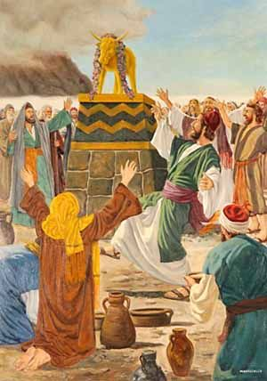
Lunes
LOS DOS MAYORES PECADOS
“Él [Acab] fue en gran manera abominable, caminando en pos de los ídolos […] restituid al agraviado, haced justicia al huérfano, amparad a la viuda” (1º de Reyes 21:26a; Isaías 1:17b)
Lee Salmo 135: 13 al 19. ¿Qué revela esto acerca de un pecado común que es destacado a lo largo de las Escrituras?
R. La idolatría es uno de los pecados cometidos y señalado en las escrituras, citado en el segundo mandamiento. En la actualidad la idolatría también esta presente y a una escala sino mayor igual.
Si los dos mandamientos principales tienen que ver con el amor a Dios y a los demás, ¿cuáles son los dos pecados mayores? No amar a Dios y no amar a los demás. Los dos grandes pecados señalados continuamente por los profetas son la idolatría y la injusticia en la sociedad. La idolatría consiste en gran medida en no amar a Dios como corresponde, Pero Dios también está profundamente preocupado por la forma en que los seres humanos se tratan unos a otros, por la falta de justicia en la sociedad. Al colocar otro objeto de culto o devoción donde solo debería estar Dios. Es imposible cumplir lo que Jesús identificó como el mayor mandamiento, amar a Dios, sin amar a los demás
«Las actividades comerciales se emprenden con celo y energía, mientras que se deja en segundo plano el servicio de Dios. Se descuida el culto familiar, se olvida la oración secreta. Muchos argumentan que su trato con sus prójimos es justo, y creen que al proceder así han cumplido todo su deber. Pero no es suficiente guardar los últimos seis mandamientos del Decálogo. Tenemos que amar al Señor nuestro Dios con todo el corazón. Nada inferior a la obediencia a cada precepto —nada que sea menos que el amor supremo a Dios y amar a nuestro prójimo como a nosotros mismos— puede satisfacer las demandas de la ley divina» (Comentario bíblico adventista del séptimo día, t. 2, pp. 1005, 1006).
Reflexionemos: ¿Cómo puedes explicar por qué el amor a Dios no puede separarse del amor a los demás? ¿Cómo entiendes este vínculo inquebrantable?

Slide 7
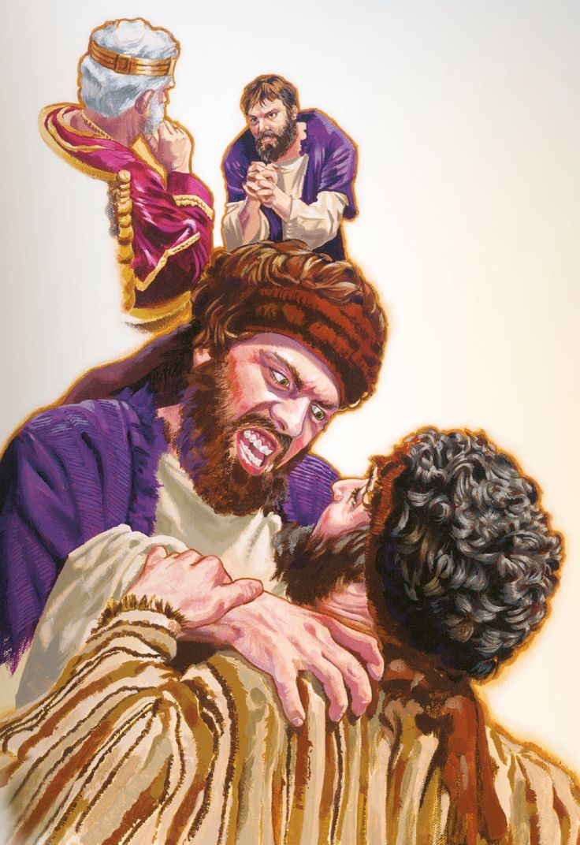
Martes
DIOS AMA LA JUSTICIA
El Señor ama la justicia y el derecho; llena está la tierra de su amor.” (Salmo 33: 5).
Lee Salmo 82. ¿Cómo expresa este salmo la preocupación de Dios por la justicia en este mundo? ¿Qué significa esto para nosotros?
R. Pidiendo que no se acepte al impío, defendiendo al débil y al huérfano, hacer justicia al afligido y menesteroso, librándolos de la mano de los impíos. Esto significa que debemos hacer justicia, amar misericordía y humillarnos ante nuestro Dios.
Las Escrituras enseñan sistemáticamente el principio de que debemos tratar a los demás con justicia y amor. Debemos oponernos a toda injusticia perpetrada contra los demás, individual o colectivamente. ¡Ay de los que dictan leyes injustas e imponen tiranía, para privar de justicia a los pobres y quitar el derecho a los afligidos de mi pueblo; para despojar a las viudas y robar a los huérfanos! ¿Qué harán el día del castigo? ¿En quién se ampararán para que los ayude cuando venga de lejos el asolamiento? ¿Dónde dejarán su gloria? (Isa. 10:1-3). ¿Cómo es posible leer estos textos y pensar que Dios no se preocupa por la justicia en favor de las personas, en particular de los oprimidos? Dios sigue profundamente preocupado por ellos. Se preocupa por los inmigrantes y los refugiados, los que a menudo sufren maltrato y explotación en todo el mundo.
“«En esto conocerán todos que sois mis discípulos —dijo Jesús si tuviereis amor los unos con los otros». Cuando los hombres no están vinculados por la fuerza o los intereses propios, sino por el amor, manifiestan la obra de una influencia que está por encima de toda influencia humana. Donde existe esta unidad, constituye una evidencia de que la imagen de Dios se está restaurando en la humanidad, que ha sido implantado un nuevo principio de vida. Muestra que hay poder en la naturaleza divina para resistir a los agentes sobrenaturales del mal, y que la gracia de Dios subyuga el egoísmo inherente en el corazón natural.” (Exaltad a Jesús, p. 292).
Reflexionemos: ¿Cómo serían nuestras familias e iglesias si nos centráramos en Miqueas 6: 8 y lo pusiéramos en práctica? Sea cual fuere el contexto en el que te encuentres, ¿cómo podrías aplicar y manifestar mejor estos principios?

Slide 8
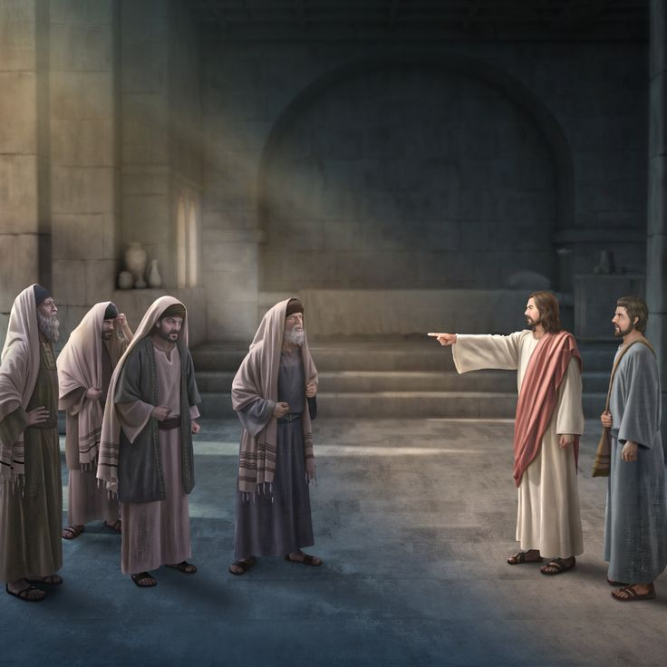
Miércoles
LLAMADOS A ESTABLECER LA JUSTICIA
“Aprended a hacer el bien, buscad el derecho, socorred al agraviado, haced justicia al huérfano, amparad a la viuda” (Isa. 1: 17).
Lee Mateo 23: 23 al 30. ¿Qué enseña Jesús aquí sobre lo que es más importante? ¿Qué crees que quiere decir cuando se refiere a “lo más importante”?
R. Que debemos hacer lo mas importante que es la justicia, misericordia y la fe. Puedes hacer muchas cosas, ir a la iglesia, diezmar, ofrendar, predicar. Pero si no haces lo más importante, de nada te valdrá todo eso.
¿No deberíamos preocuparnos también nosotros? ¿No deberíamos amar también la justicia y actuar en consecuencia? Seguir el camino del Cordero es seguir el camino del amor y la justicia sin hacer caso omiso del sufrimiento y la injusticia que nos rodean, sino oponiéndonos a todas esas injusticias y males y trabajando activamente para llevar la justicia y el amor a quienes ¡ sufren y están necesitados. Como se ha dicho antes, no se puede cumplir el mandamiento más importante de amar a Dios si no se ama a los demás. "Si alguno dice: 'Yo amo a Dios', y aborrece a su hermano, es mentiroso; porque el que no ama a su hermano, a quien ve, no puede amar a Dios, a quien no ve" (1 Juan 4:20). El cristianismo auténtico implica necesariamente el amor a los demás. Se preocupa por la justicia de quienes sufren y están oprimidos.
“Mateo 23:23. El ejemplo de Jesús era para ellos una continua irritación. El no odiaba sino una cosa en el mundo, a saber, el pecado. No podía presenciar un acto malo sin sentir un dolor que le era imposible ocultar. Entre los formalistas, cuya apariencia santurrona ocultaba el amor al pecado, y un carácter en el cual el celo por la gloria de Dios ejercía la supremacía, el contraste era inequívoco. Por cuanto la vida de Jesús condenaba lo malo, encontraba oposición tanto en su casa como fuera de ella. Su abnegación e integridad eran comentadas con escarnio. Su tolerancia y bondad eran llamadas cobardía” (El Deseado de todas las gentes, p. 67).
Reflexionemos: ¿Cómo cambiaría tu perspectiva si hoy te enfocaras en “lo más importante”, en lugar de en el diezmo de “la menta, el anís y el comino” en lo que podrías estar enfocado?

Slide 9
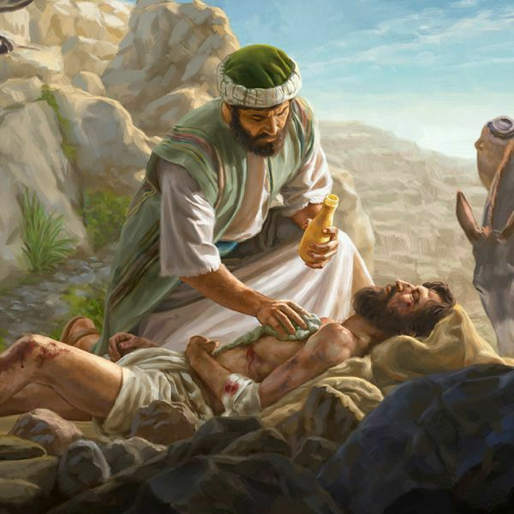
Jueves
¿QUIÉN ES MI PRÓJIMO?
“queriendo justificarse a sí mismo, dijo a Jesús: “¿Y quién es mi prójimo?”(Luc. 10: 29).
Lucas 10: 25 al 37. ¿Qué dice este pasaje a la luz del clamor de los profetas en favor de la misericordia y la justicia, y de los tipos de injusticias que diferentes grupos de personas han infligido a su prójimo a lo largo de la historia?
R. Él es la Justicia, es la humillación misma ya que se despojo de su divinidad, para hacerse uno de los oprimidos. Fue misericordioso al morir por nosotros los pecadores, otorgando así la reconciliación entre Dios y nosotros. Por eso no importa quien sea debemos sentir amor por el necesitado y ayudarlo.
¿Con qué frecuencia algunos de nosotros simplemente pasamos de largo cuando vemos injusticia, abuso, racismo u opresión? Jesús nos ordena a sus seguidores que amemos a nuestro prójimo como a nosotros mismos. Debemos pensar en esto y tratar a los demás como nos gustaría queSi estamos en Cristo por la fe, entonces todos formamos parte del cuerpo de Dios, lo que nos convierte no solo en una familia creada por Dios a partir de una sola sangre (Hech. 7:26), sino también en una familia unida por la sangre de Cristo. Si una parte del cuerpo sufre, todo el cuerpo sufre (1 Cor. 12:26,27). El racismo, la xenofobia o el etnocentrismo no tienen cabida en el cristianismo genuino, y debemos oponernos a ellos en cada oportunidad que se nos presente. trataran a nuestro hijo o hija, a nuestra madre o padre, o a nuestros abuelos.
“Por muy noble que sea lo profesado por aquel cuyo corazón no está lleno del amor a Dios y a sus semejantes, no es verdadero discípulo de Cristo. Aunque posea gran fe y tenga poder aun para obrar milagros, sin amor su fe será inútil. Podrá desplegar gran liberalidad; pero si el motivo es otro que el amor genuino, aunque dé todos sus bienes para alimentar a los pobres, la acción no le merecerá el favor de Dios. En su celo podrá hasta afrontar el martirio, pero si no obra por amor, será considerado por Dios como engañado entusiasta o ambicioso hipócrita.” (Los hechos de los apóstoles, pp. 256, 257).
Reflexionemos: ¿Qué podemos aprender de la vida y el ministerio de Jesús acerca de cómo ayudar a los necesitados?

Slide 10
PARA ESTUDIAR Y MEDITAR
En lección de esta semana subraya dos ideas principales: 1) Justicia: el vínculo inquebrantable del amor hacia Dios y los demás. 2) Amor fallido: Cuando el amor y la justicia están desconectados.
Mientras que algunos buscan incesantemente posiciones y puestos de honor, Jesús instruyó a sus seguidores para que eligieran el puesto inferior (Luc. 147-ir), y él mismo proporcionó el modelo definitivo de humildad al ocupar el lugar de un siervo y elegir el sacrificio de sí mismo para mostrar amor. Jesús revirtió todo el sistema de lucha por el poder y la posición. Si quieres seguir a Cristo en su camino, el camino del Cordero, no te eleves a ti mismo. En lugar de ello, eleva a los demás, especialmente a las víctimas de la opresión y la injusticia. En contraste directo con los reinos y los imperios de este mundo, quien es grande en el Reino de Dios es el servidor de todos (Mat. 10:26-28).
En palabras de Jürgen Moltmann: Según el Nuevo Testamento, el sueño de un libertador y el sueño de la paz no son solo sueños. El Libertador ya está presente y su poder ya está entre nosotros. Podemos seguirlo, incluso hoy, haciendo visible algo de la paz, la libertad y la justicia del reino que él completará. Ya no es imposible. Se ha hecho posible para nosotros en comunión con él. ürgen Moltmann, The power of the powerless (Londres: SCM, 1983), p. 36. Cuando pensamos y hablamos acerca del Juicio, ¿hacemos hincapié en que Jesús se refirió principalmente al tema en términos de si amamos activamente a los demás y en qué medida, particularmente a los oprimidos? Reflexiona acerca de ello a la luz de Mateo 25: 31 al 46.

